Slide 1
OBU – del 2
Det helt grundlæggende (17.03.21, SIJA)

Slide 2
Punkter til gennemgang
Forståelse for det overordnede flow for en OBU-kursist i Ludus Suite.
Baggrund for opbygningen af systemet, og overodnet gennemgang af grundlæggende regler.
Registrering af test-oplysninger – hvor og hvordan
Indskrivning – herunder brug af TMK og registrering af evt. fjernaktivitet
Genvisitation i systemet
Grundlæggende forståelse for aktivitetsberegning for OBU

Slide 3
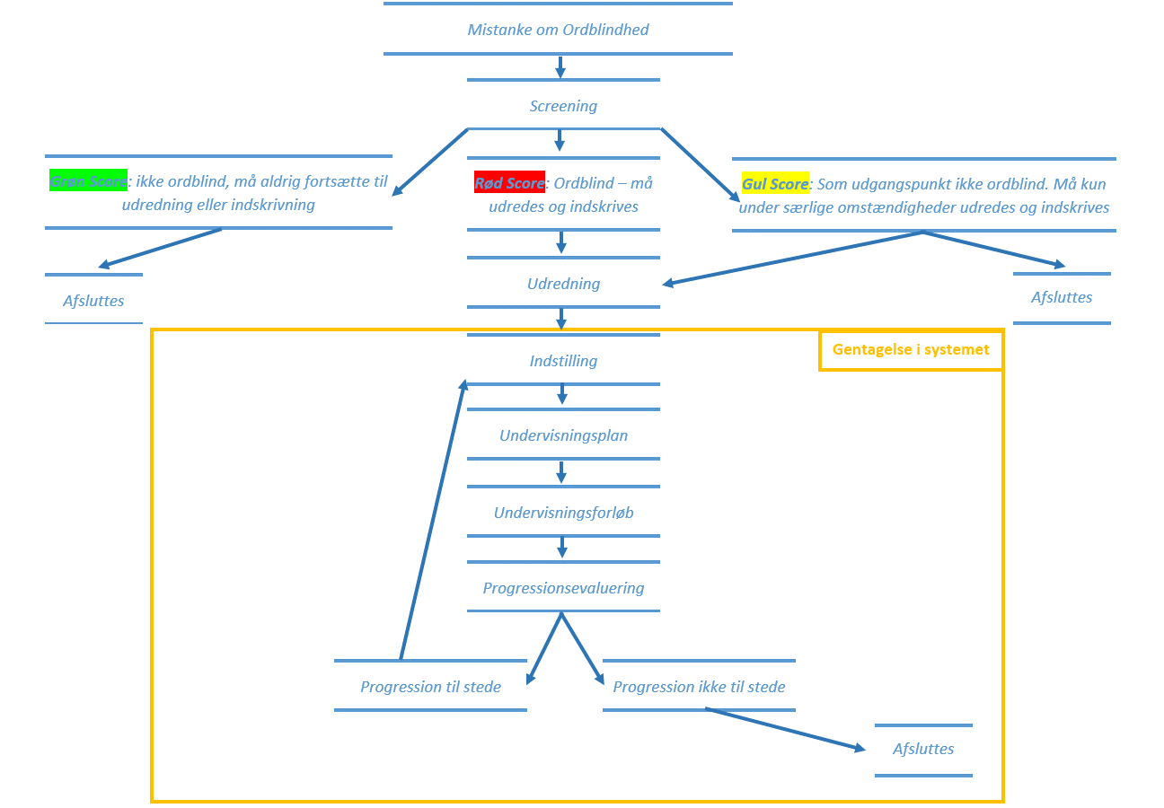
OBU-kursistens flow fra start til slut

Slide 4
Baggrund for systemets opbygning
Skal understøtte OBU-kursistens flow og hjælpe brugeren til at administrere efter reglerne
System-stop er ofte lavet pga. bekendtgørelsesfortolkninger (overlappende indstillinger osv.)
Udviklet i stort projekt med mange skoler repræsenteret (APB’er kan rekvireres)
Menupunkter:
Kursistadm/Studievejledning
OBU-opfølgning
Kørsler
Aktivitetsberegning for VUC
Ludus >> Aktivitet enkeltfag
Ledelsesinformation
Manglende fremmøderegistrering

Slide 5
Registreringer
Screening og samtale
Kan registreres (gl.) i Studievejledning. Ses i visningen i Studievejledning og kursistadm
Kan registreres (ny) i Kursist Adm. Ses kun i visningen i Kursistadm
Udredning
Kan registreres i både Studievejledning og Kursistadm. Vises begge steder
Indstilling
Kan registreres i både Studievejledning og Kursistadm. Vises begge steder
Undervisningsplan
Kan registreres i både Studievejledning og Kursistadm. Vises begge steder
Endelig evaluering
Kan registreres i både Studievejledning og Kursistadm. Vises begge steder

Slide 6
Indskrivning
Hvor i systemet kan indskrives og hvad er forskellene?
Indskrivning via Kursistadm giver mulighed for at registrere indstilling samtidig med holdtilmelding laves (i én proces)
Indskrivning i Studievejledning kan tælle tilmeldte lektioner på tværs af hold
Indskrivning i Studievejledning giver mulighed for OBU-besked til lærere
Holdtilmeldinger kan slettes via Kursistadm
TMK og Fjernundervisning
Det er muligt at skifte til 2 TMK på en indstilling ud over ENORD
VIRSK (virksomhedsrettet FVU/OBU afholdt på institutionen)
ENVIR (virksomhedsrettet FVU/OBU afholdt på virksomheden)
Fjernprocent kan angives på Indstillingen – Dette vil rette TMK i aktivitetsberegningen (FJENK/EVIFJ)

Slide 7
Aktivitetsberegning - overordnet
Fraværets betydning
Årsskiftets betydning
Flowet i systemet når du skal indberette
Registreringer (Ludus Web)
Datatjek (Ludus Web)
Elementer (Ludus Web)
Datatjek (Ludus Web)
Elementer (Ludus Web)
Beregning (LUDUS)
Se tælledatoer (Ludus Web)
Indberet (LUDUS)

Slide 8
Opsamling og afslutning
Løse ender?
Vejledninger
Nye uddannelsesbehov?
ERFA?

